Slide 1
ポートフォリオサイトの構築 そして公開まで
令和2年4月入所 IT生産サポート科 畑 優

Slide 2
何を作ったのか

Slide 3
何を作ったのか
自分のwebサイトを作りました
https://hama28.com/portfolio

Slide 4
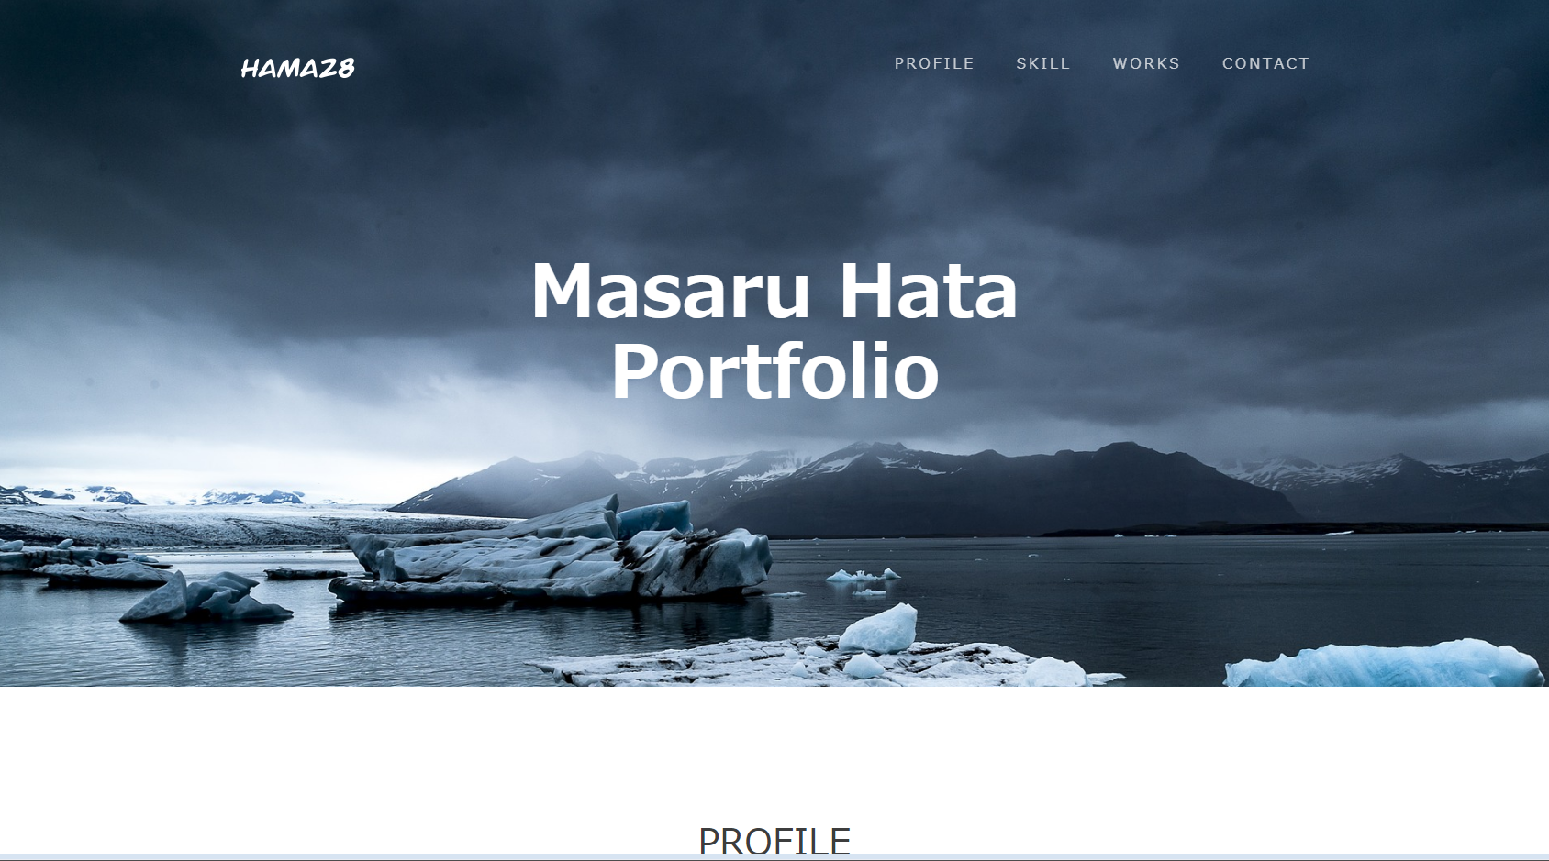
何を作ったのか

Slide 5
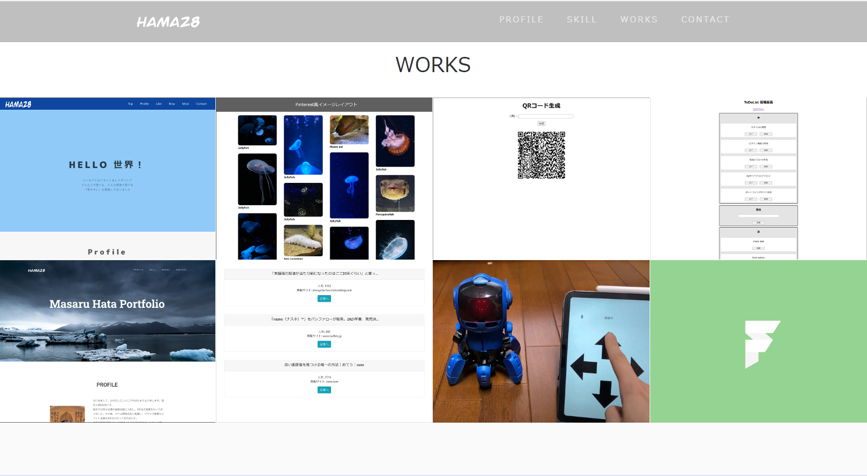
何を作ったのか
静的なwebページ以外にも色々作り公開しました

Slide 6
なぜ作ったのか

Slide 7
なぜ作ったのか
１. 就職活動の武器にするため
２. 学習のアウトプットをしたくて

Slide 8
なぜ作ったのか
１. 就職活動の武器にするため
自分の実力をアピールできる

Slide 9
なぜ作ったのか
１. 就職活動の武器にするため
他の求職者との差別化

Slide 10
なぜ作ったのか
１. 就職活動の武器にするため
エンジニア以外の人にも伝わりやすい

Slide 11
なぜ作ったのか
２. 学習のアウトプットをしたくて
学んだことを見せたい

Slide 12
なぜ作ったのか
２. 学習のアウトプットをしたくて
自分のモチベーション維持

Slide 13
どうやって作ったのか

Slide 14
どうやって作ったのか
作成から公開までの流れ
ローカル環境で作成
インフラ構築
サーバ環境に移行・調整
公開

Slide 15
どうやって作ったのか
ローカル環境で作成
フロントエンド
html, css, javascript, bootstrap4
バックエンド
開発環境

Slide 17
どうやって作ったのか
ローカル環境で作成

Slide 18
どうやって作ったのか
インフラ構築

Slide 19
どうやって作ったのか
インフラ構築

Slide 20
どうやって作ったのか
サーバ環境に移行・調整

Slide 21
どうやって作ったのか
サーバ環境に移行・調整

Slide 22
どうやって作ったのか
公開

Slide 23
どうやって作ったのか
公開

Slide 24
どうやって作ったのか
作成から公開までの流れ

Slide 25
作った結果はどうか

Slide 26
作った結果はどうか

Slide 27
作った結果はどうか

Slide 28
勉強の振り返り

Slide 29
勉強の振り返り

Slide 30
勉強の振り返り

Slide 31
役立ったサイト
エンジニアには検索する能力も必要
公式のドキュメントやリファレンス
Qiita
Teratail

Slide 32
役立ったサイト
自分の実力を客観視する
Paizaスキルチェック
AtCoder

